Slide 1
Подготовила:
Учитель начальных классов
Умаханова Э.Н.
Подготовили:
Учитель начальных классов
Умаханова Э.Н.

Slide 3
Устный счет

Slide 4
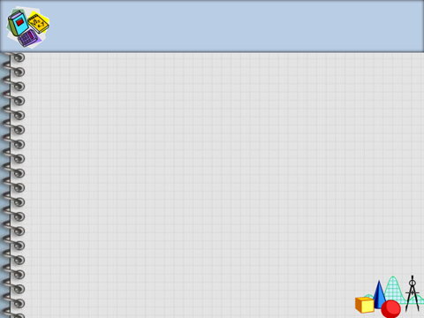
Исключите лишнее выражение
300 х 4
7520 х 1
96 : 13
680 х 2
111 х 8

Slide 5
Решите и дайте ответ
300 х 4
1 200
7520х 1
7 520
680 х 2
1360
111 х 8
888

Slide 6
Расположи ответы в порядке возрастания
1 200
7 520
888
1 360
р
д
т
у
7 520
1 360
1 200
888

Slide 7
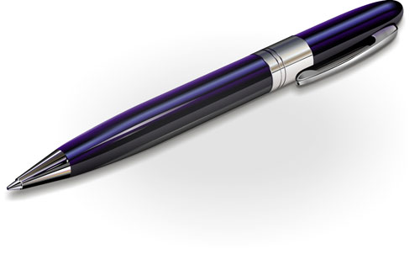
т
р
у
д

Slide 8
Логическая цепочка
36
: 10
395
х 10
─ 50
х100
: 9

Slide 9
Сравни выражения
=
45 ∙ 3 ∙ 10
…
45 ∙ 30
27 ∙ 2 ∙ 10
>
27 ∙ 12
…
<
61 ∙ 10+61 ∙ 5
…
61 ∙ 50
=
28 ∙ 10 + 28∙ 4
…
28∙ 14

Slide 10
Соедините правильно ответы
Скорость – это
нужно расстояние разделить на время V=S:t
Чтобы найти расстояние
расстояние, пройденное за единицу времени
нужно расстояние разделить на скорость t=S:V
Чтобы найти время
Чтобы найти скорость
нужно умножить скорость на время S=Vхt

Slide 11
543 ∙ 4
222 ∙ 50
436 ∙ 20
149 ∙ 8
160 ∙ 9
670 ∙ 5
630 ∙ 40

Slide 12
Тема урока
Письменное умножение двух чисел, оканчивающихся
нулями

Slide 13
Цель и задача:
научиться письменно умножать
многозначные круглые числа на числа, которые оканчиваются нулями.
совершенствовать умение решать задачи с величинами «скорость», «время», «расстояние».

Slide 14
Работа в тетради
2 февраля.
Классная работа
28, 370, 75, 96, 1000. 250, 9, 400, 12,760,
Письменное умножение двух чисел,
оканчивающихся нулями

Slide 15
Вывод:
Записываем первый множитель.
2. Второй множитель записываем, так чтобы нули оставались в стороне.
3. Умножаем многозначное число
на число, не обращая внимание на нули.
3. К полученному результату приписываю
нули.
4. Читаю ответ.

Slide 16
№ 54

Slide 17
Самостоятельная работа:
120 х 50
850 х 20 3070 х 300 1240 х 400
= 6 000
= 17 000
= 921 000
= 496 000

Slide 19
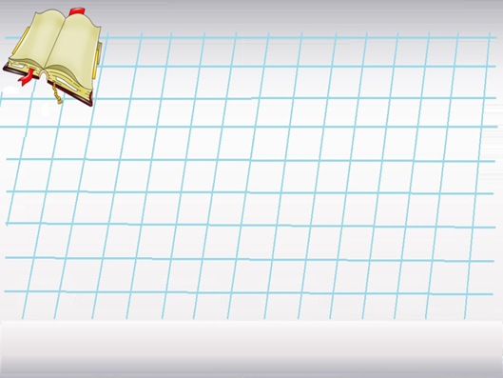
Проверь:
№ 56

Slide 20
Работа в парах (дополнительно)
1ряд 250 ∙ 200 ─ 7020 : 4 =
2ряд 160 ∙ 500 ─ 17 412 : 3 =
3ряд 450 ∙ 30 ─ 5607 : 7 =
48 245
74 196
12 699

Slide 21
Спасибо
за урок!
Д/З стр. 15, № 60, ?

